Slide 1

Охрана труда и мотивация профсоюзного членства
Секретарь ФНПР
Главный технический инспектор труда ФНПР
А.Е. Безюков

Slide 2

Охрана труда и профсоюз
Социально-экономические
Организационно-технические
Санитарно-гигиенические
Лечебно-профилактические
Правовые
Реабилитационные
Иные мероприятия
Охрана труда — система сохранения здоровья работников в процессе трудовой деятельности, включающая в себя
Профсоюз— это добровольное общественное объединение работников, которые связаны общими производственными, профессиональными интересами

Slide 3
Мотивация к объединению
Абрахам Маслоу предположил, что все потребности человека могут быть представлено в виде пяти основных блоков, или уровней:
гомеостатические потребности;
потребности в безопасности (долговременное выживание и стабильность);
потребности в принятии, принадлежности, общении;
самоуважении (значимость, компетентность);
самоактуализации, творчестве, свободном и ответственном бытии (метапотребности).
Можно выделить и обозначить следующие групповые якоря:
первый — чувство защищенности;
второй — чувство идентичности с группой;
третий — позитивная эмоциональная связь с группой;
четвертый — возможность дружеского и профессионального общения;
пятый — уважение со стороны членов группы;
шестой — самоуважение;
седьмой — чувство востребованности личного и профессионального потенциала;
восьмой — предоставляемые группой возможности реализации личностного и профессионального потенциала.

Slide 4
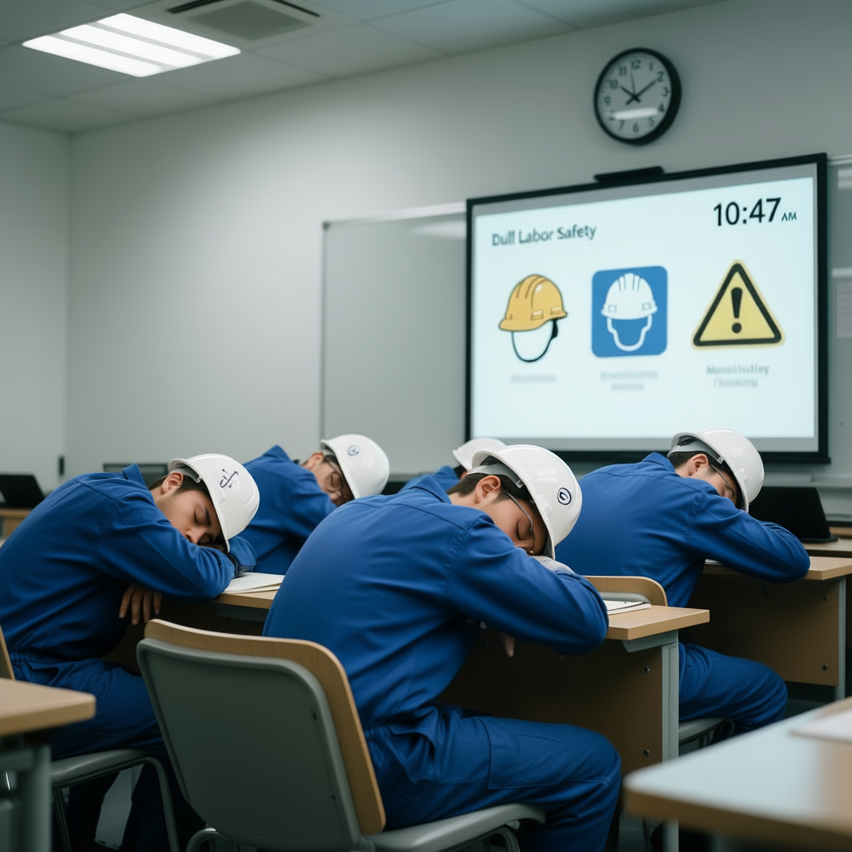
Так не надо!

Slide 5
ЗАЩИТА
Говорить на одном языке о том, что интересно человеку
РЕЗУЛЬТАТ
Жизни
Здоровья
Права
Улучшения
Благодарность
Помощь
СООБЩЕСТВО
БУДУЩЕЕ
Общение
Экспертность
Нужность/полезность
Значимость
Признание
Карьера
Развитие
Новые технологии/инструменты

Slide 6
С ПРОФСОЮЗОМ ЛУЧШЕ!
(или легкий шантаж среднего звена)
Условия труда. (ППО может добиться улучшений на участке, но при 100% членстве)
Уполномоченный по охране труда поможет с ежедневным контролем и журналами.
Судебные разбирательства/уголовная ответственность после несчастного случая.
«Пиар» на высоких трибунах и СМИ.
ИСПОЛЬЗОВАТЬ АККУРАТНО
Специалист по охране труда – друг профсоюза!

Slide 7
Технической инспекцией труда
Проведены Всероссийские мероприятия:
  Всероссийской совещание инспекции в г. Новосибирске;
  Круглый стол и награждение победителей конкурса «Лучших уполномоченный по охране труда ФНПР» с выступлением команд КВН на выставке БиОТ в Москве;
  Участие в мероприятия АСИЗ;
  Конференция в рамках ВНОТ в Сочи, региональные мероприятия ВНОТ;
  Фестивали КВН в Республиках Башкортостан и Татарстан;
  В рамках Всемирного дня охраны труда практически во всех регионах России проведены обучающих семинары, научно-просветительские мероприятия;
  Кинофестиваль «Антарес». Председатель ФНПР вошел в оргкомитет. ФНПР оказывает информационную поддержку. В составе жюри конкурсов представители ФНПР, МФП и ВЭП.

